Slide 1



«ЭкоНур».Перезагрузка»

Slide 2
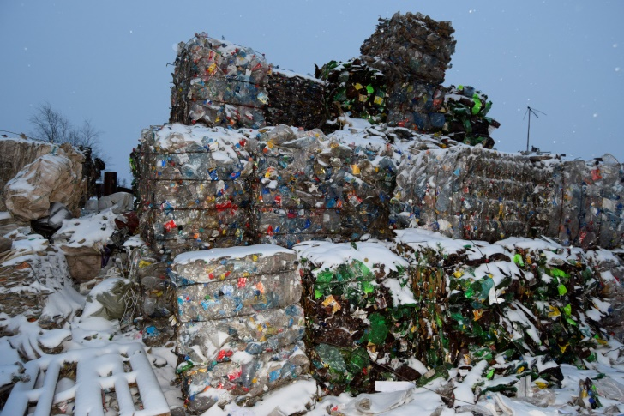
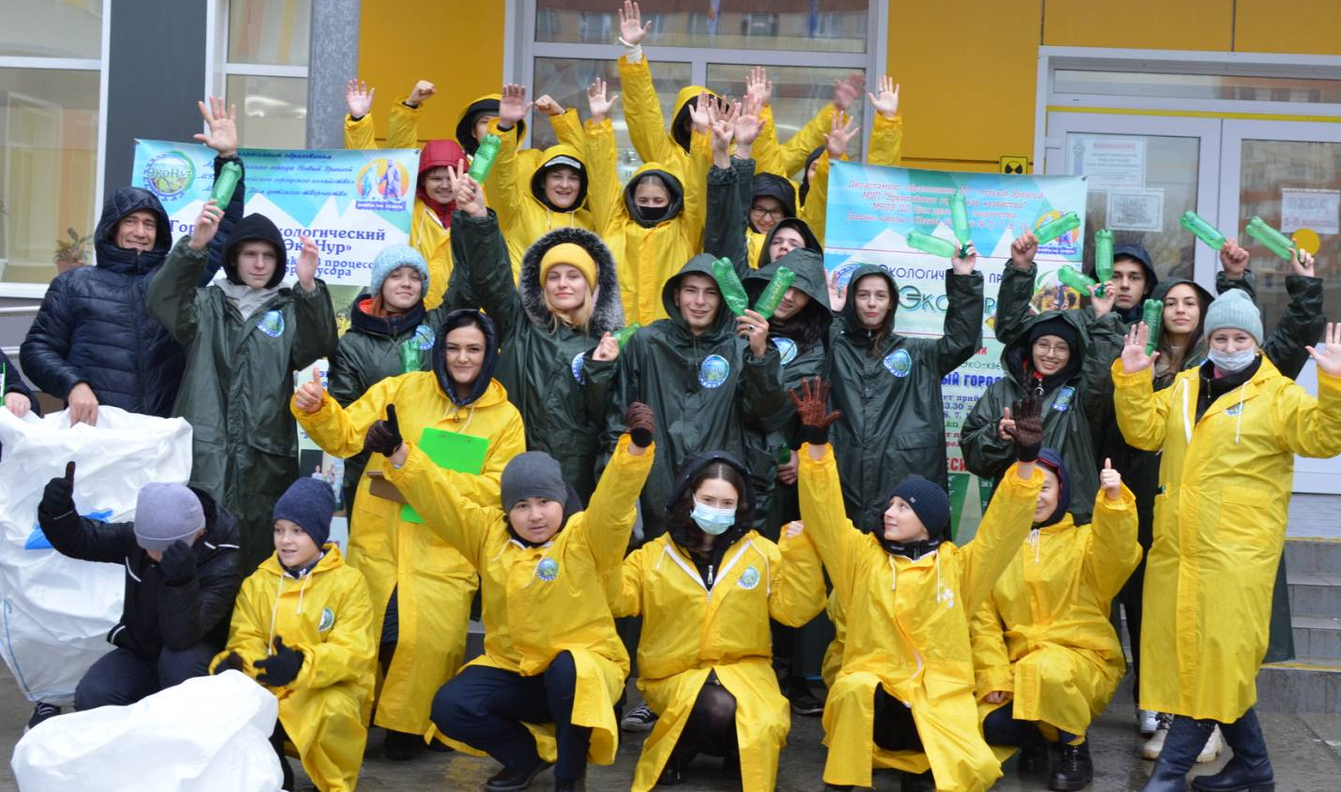
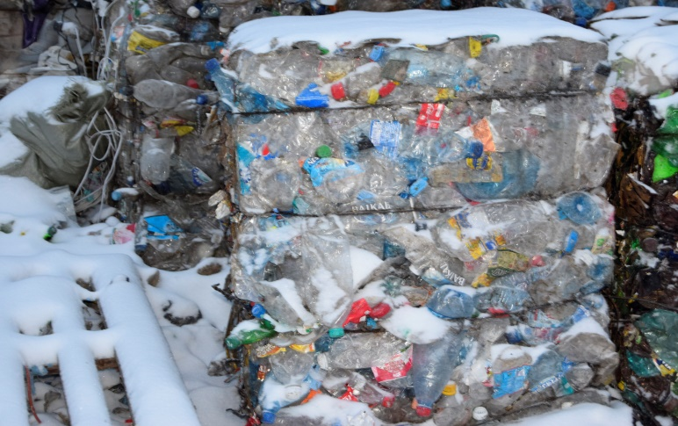
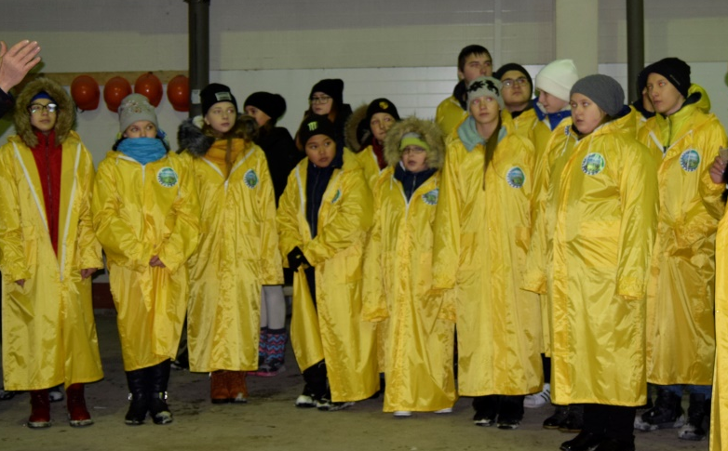
Проект реализуется с сентября 2017 года

Slide 3
Цели:
формирование экологической культуры населения города;
повышение сознательности горожан через раздельный сбор и рациональное использование твердых коммунальных отходов;
вовлечение в социально - значимую деятельность и участие в благоустройстве города.

Slide 4
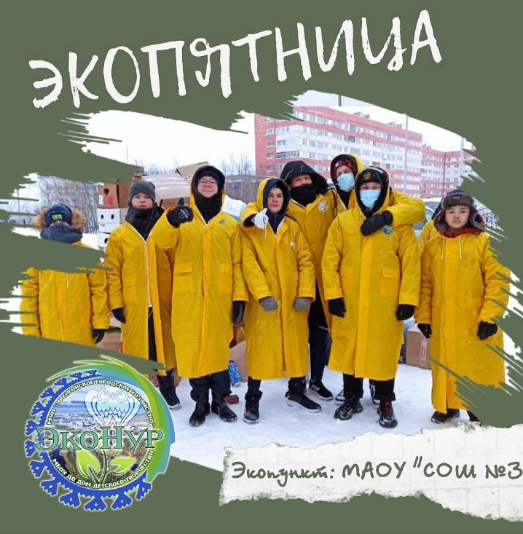
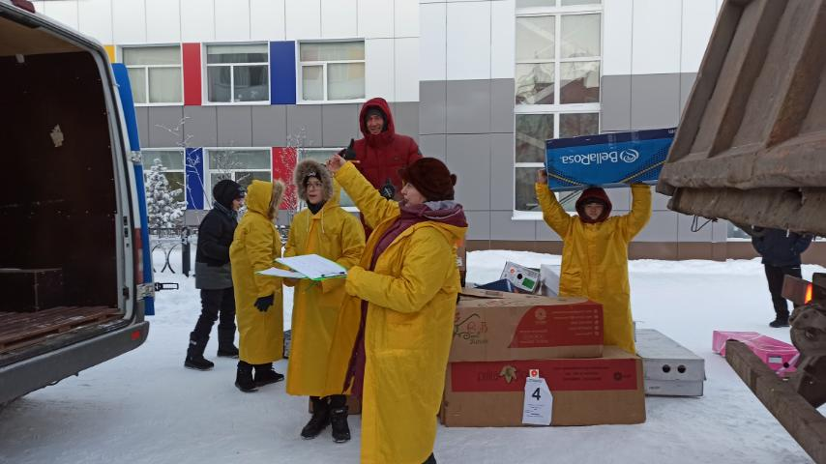
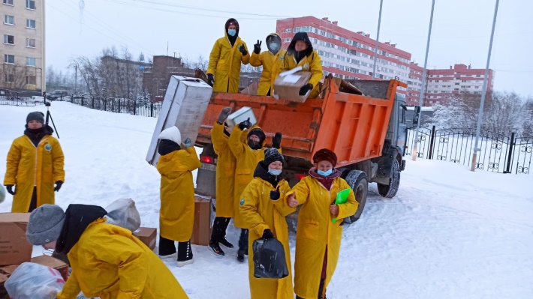
Направление - экологический калейдоскоп :
эко-квест «Чистый город»

Slide 5
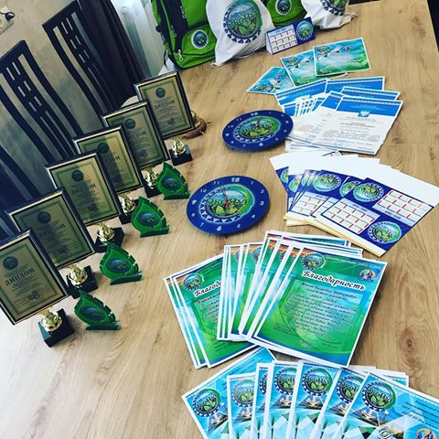
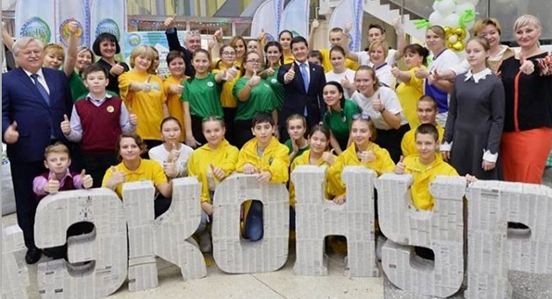
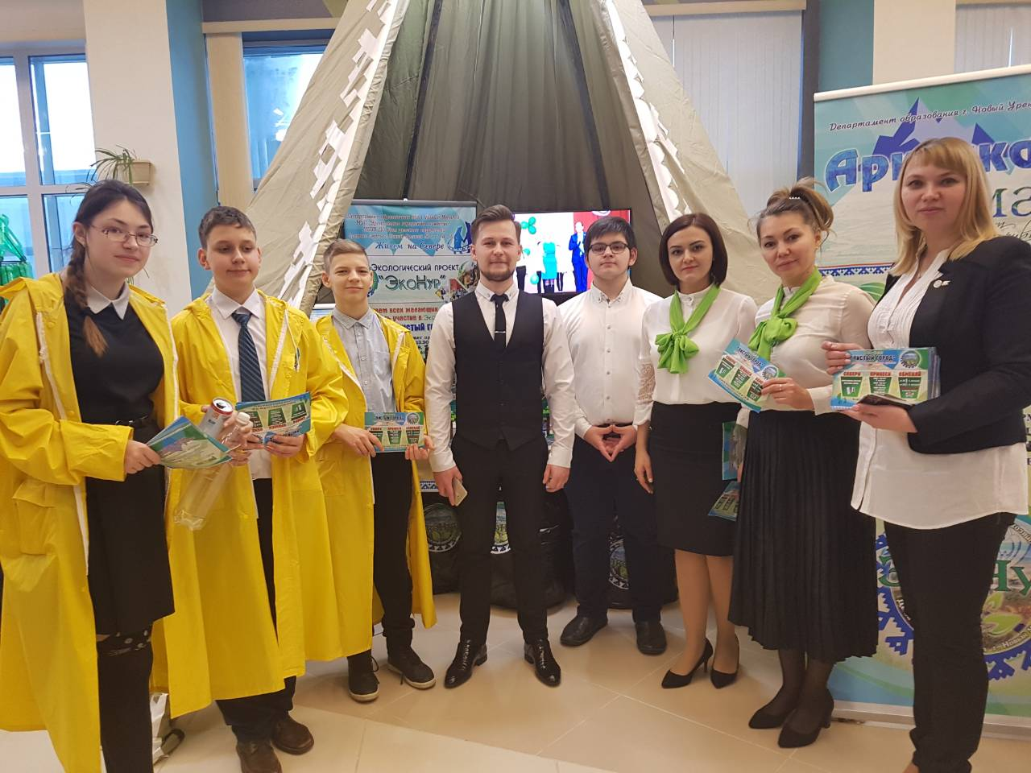
Награждение победителей

Slide 6
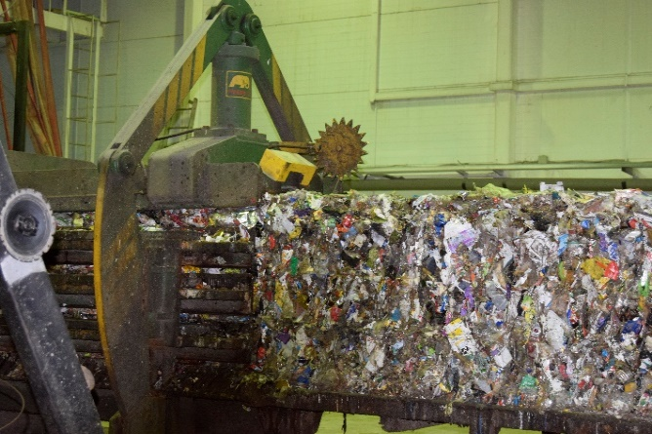
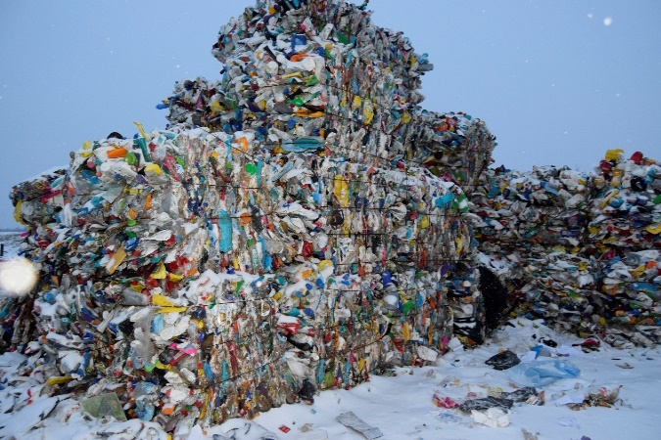
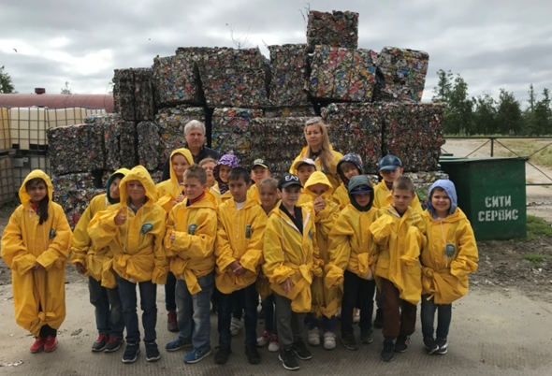
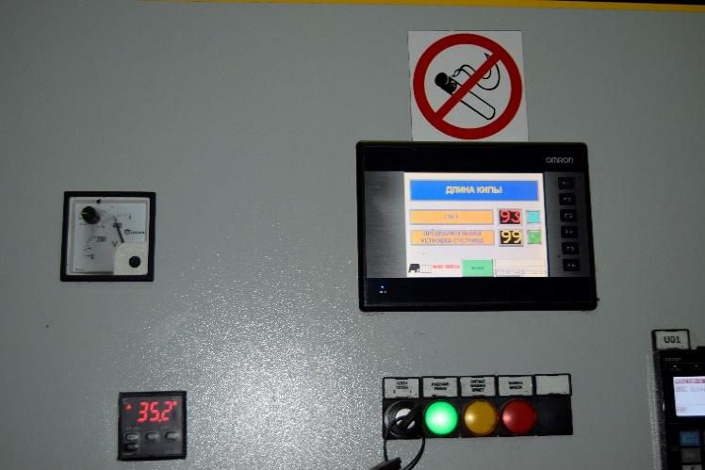
Направление - экологический калейдоскоп :
экскурсии на полигон ТБО

Slide 7
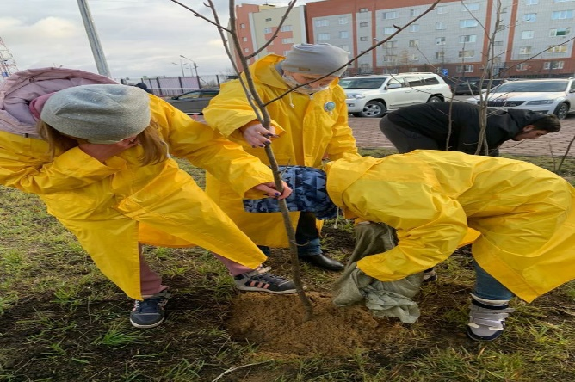
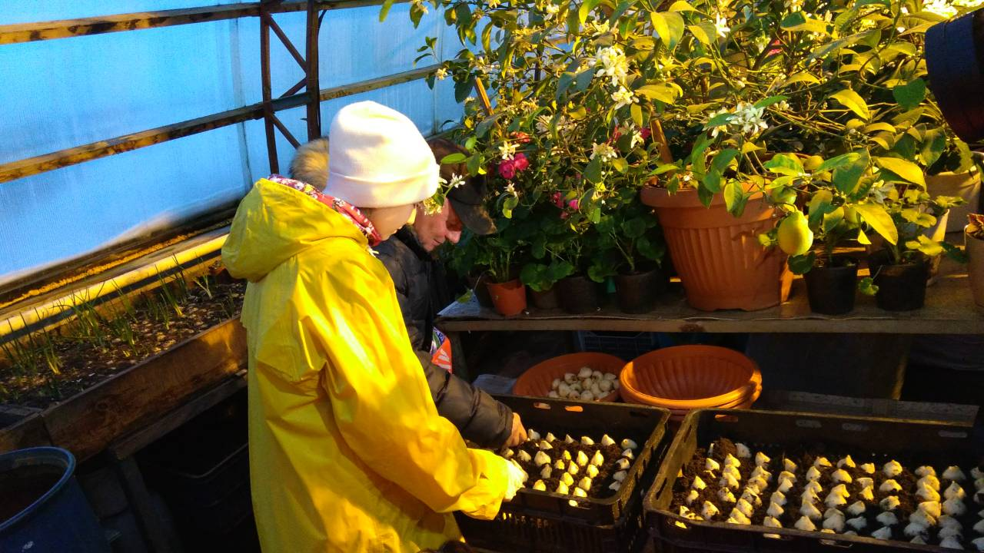
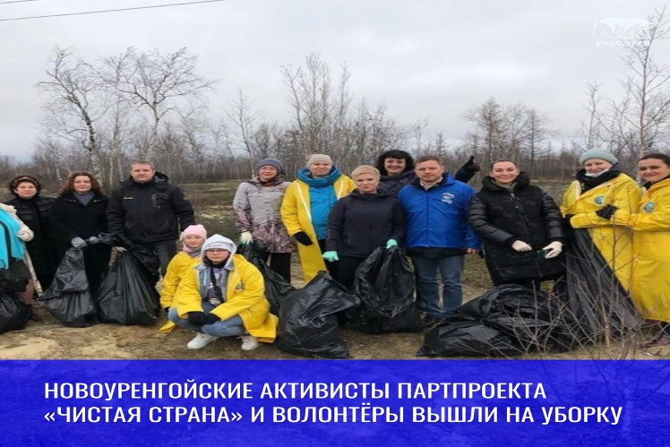
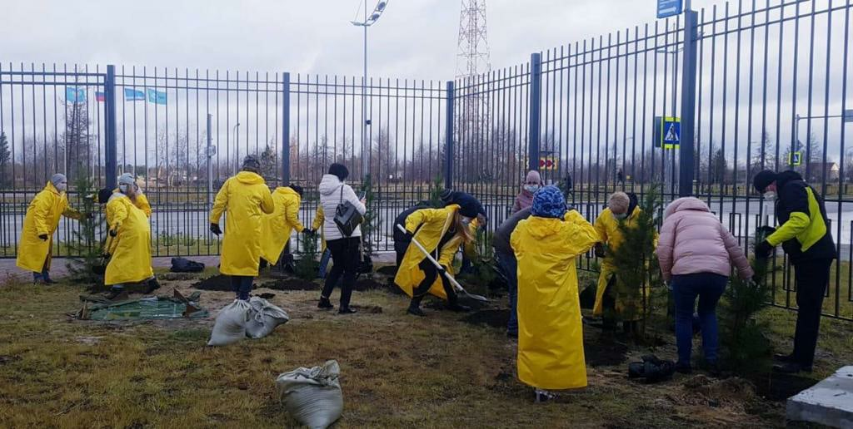
Направление - экологический калейдоскоп :
Экологический десант

Slide 8
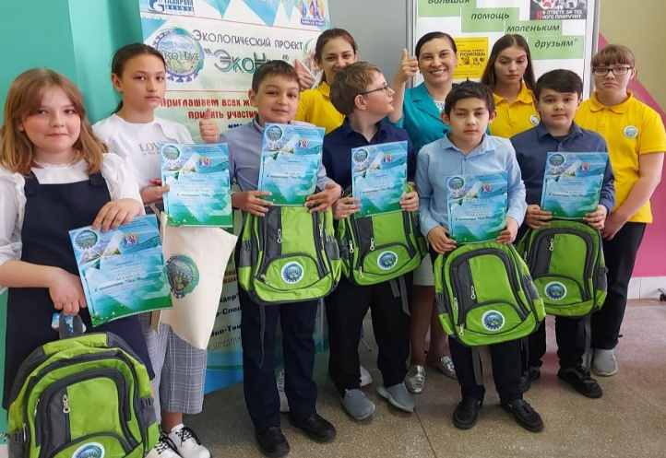
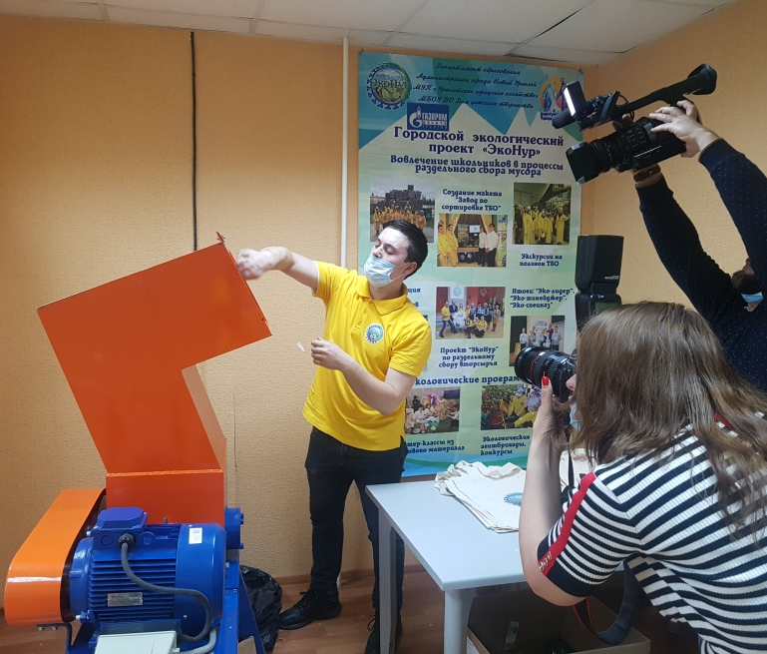
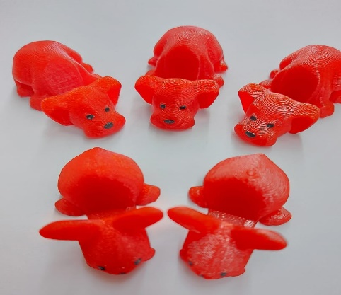
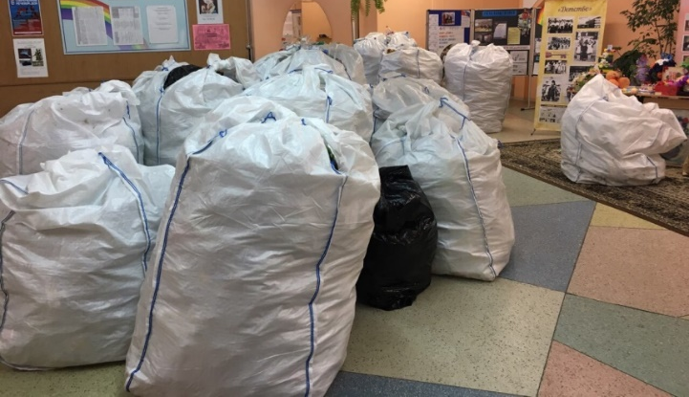
Направление - экологический калейдоскоп :
От Эконура к станции переработки пластика «Сансара»

Slide 9



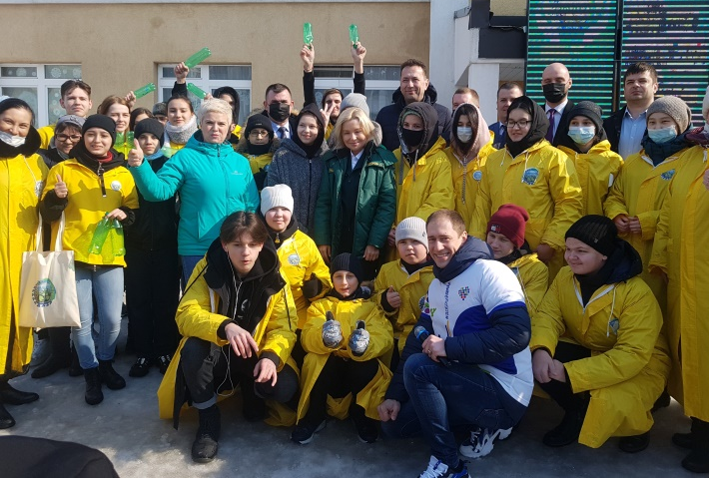
Культурно-просветительское направление:
агитационные листовки

Slide 10
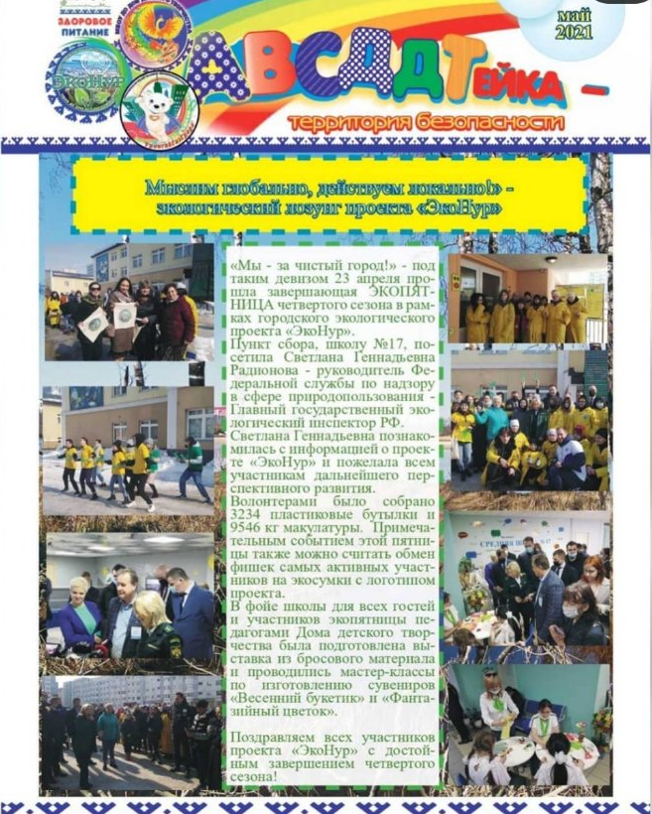
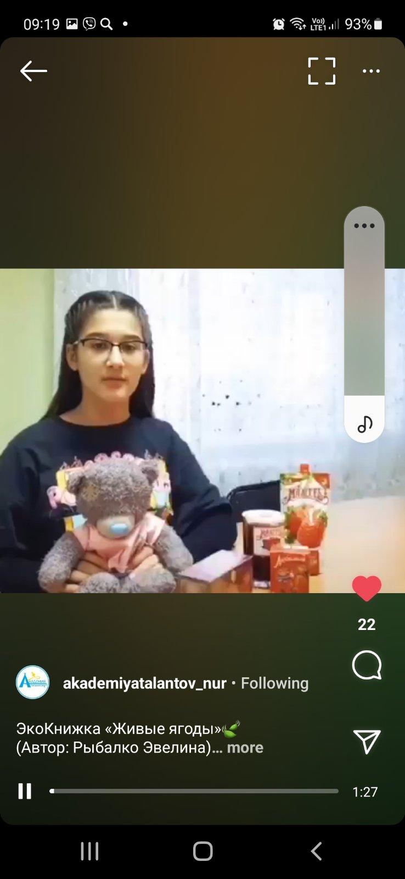
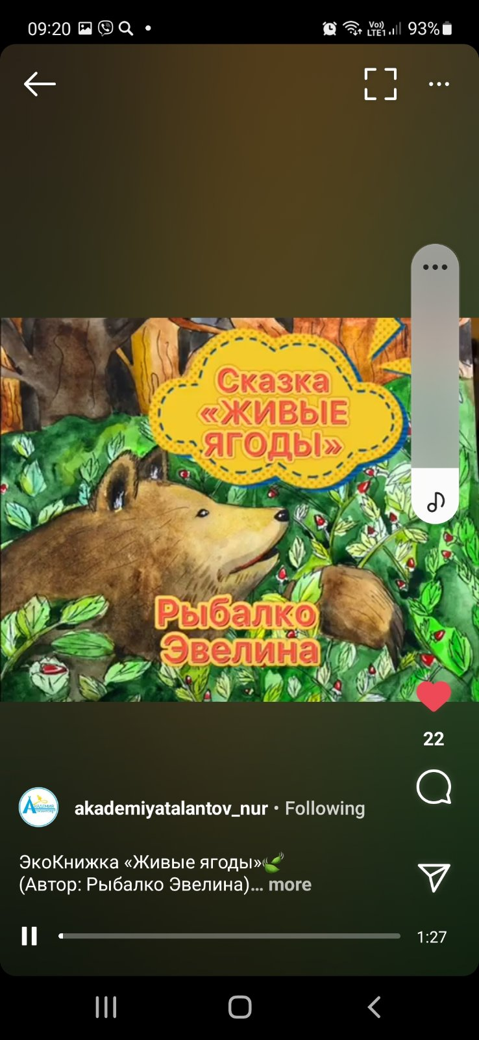
Культурно-просветительское направление: газета «ABCДДТейка», «Экосказки»

Slide 11
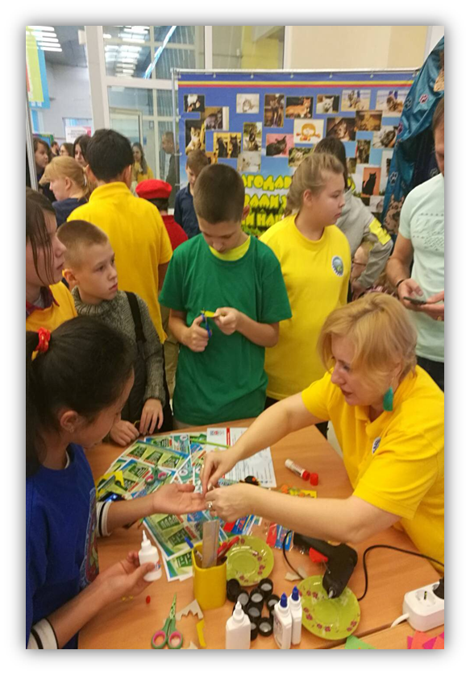
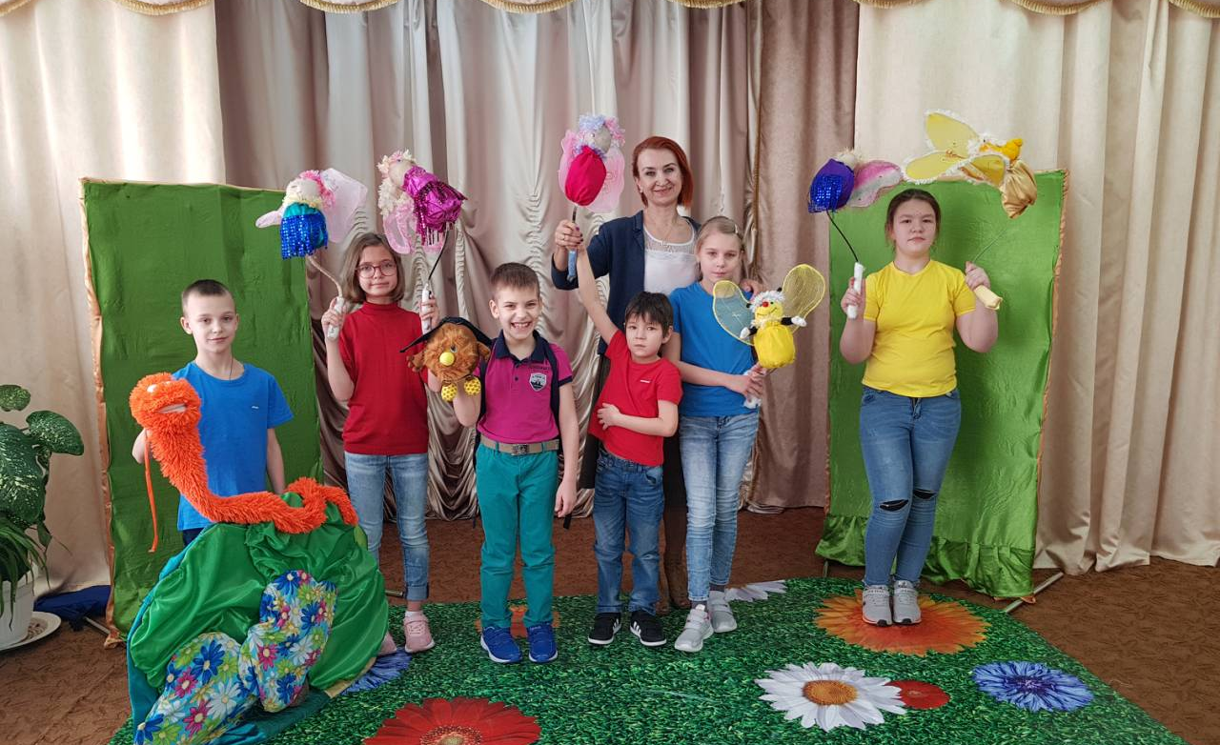
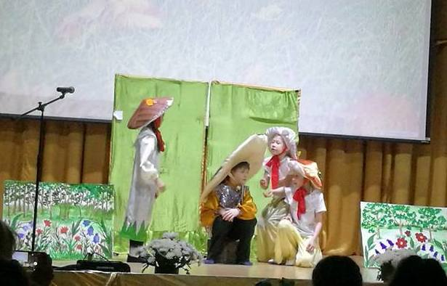
Культурно-просветительское направление: мастер-классы ,
театрализованные представления на тему экологии

Slide 12
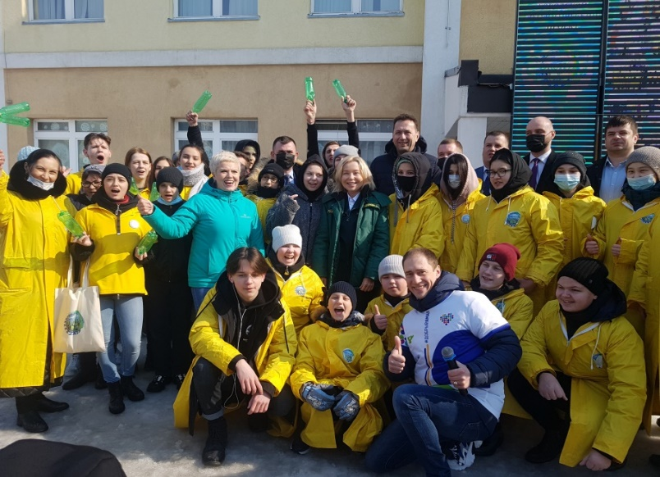
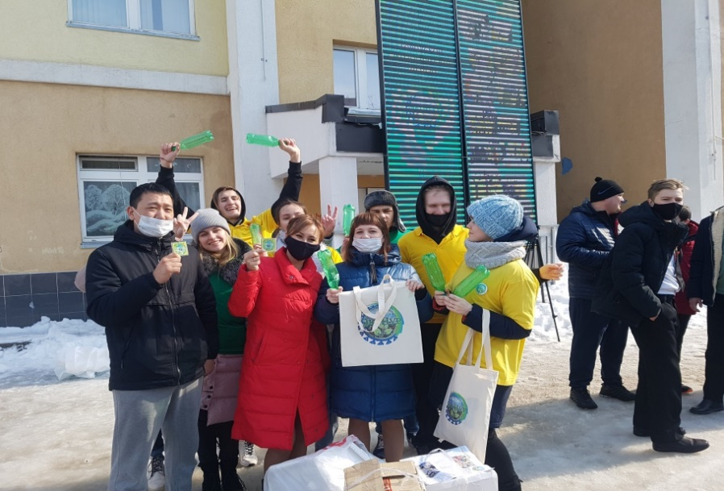
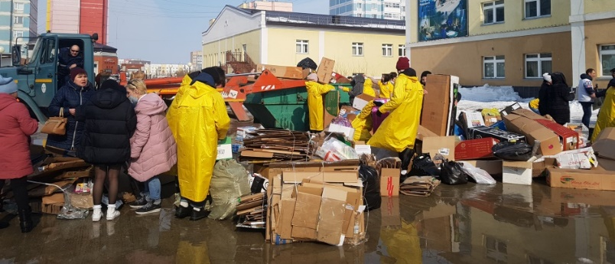
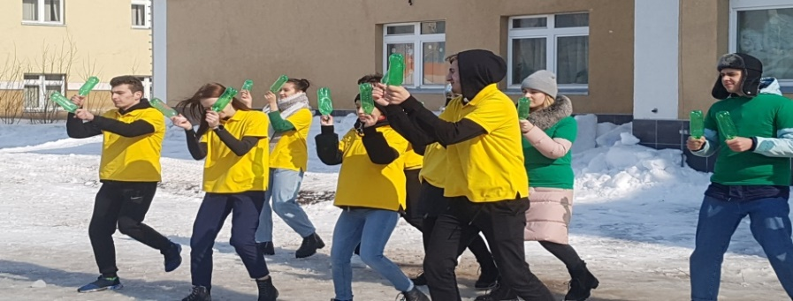
Победитель международной детско-юношеской Премии «Экология-дело каждого»

Slide 13
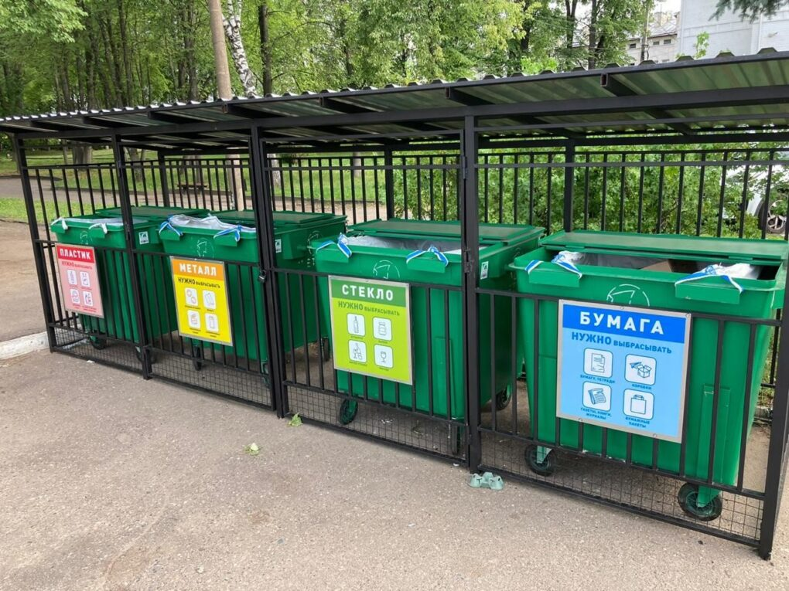
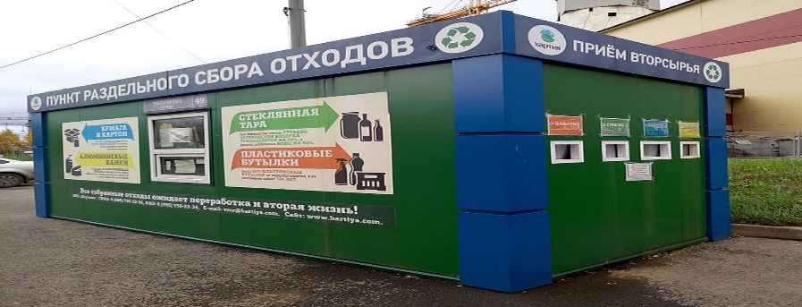
Установка больших стационарных контейнеров

Slide 14
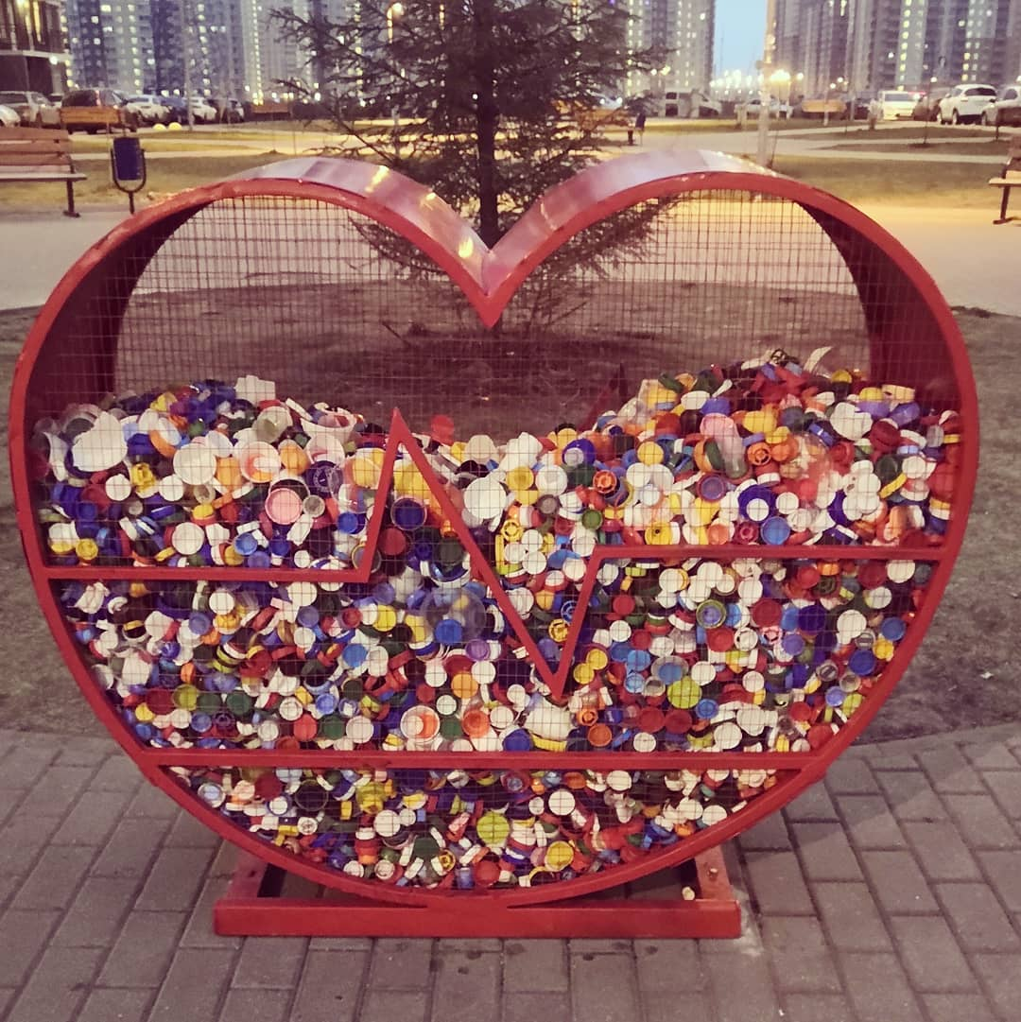
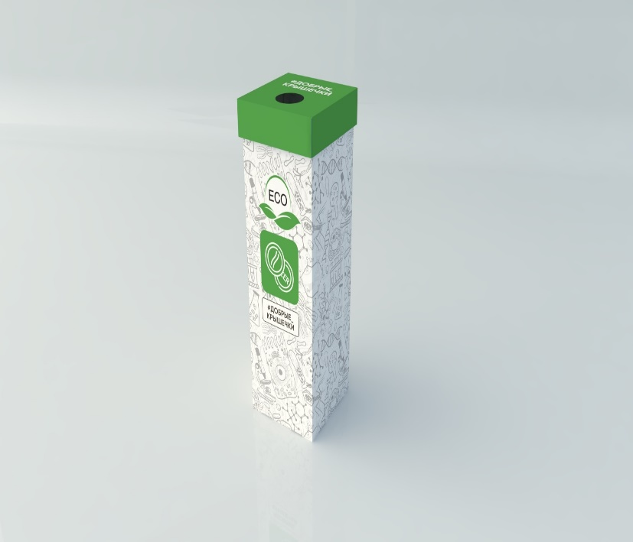
Эколого-благотворительная акция
«Крышечки ДоброТы»

Slide 15
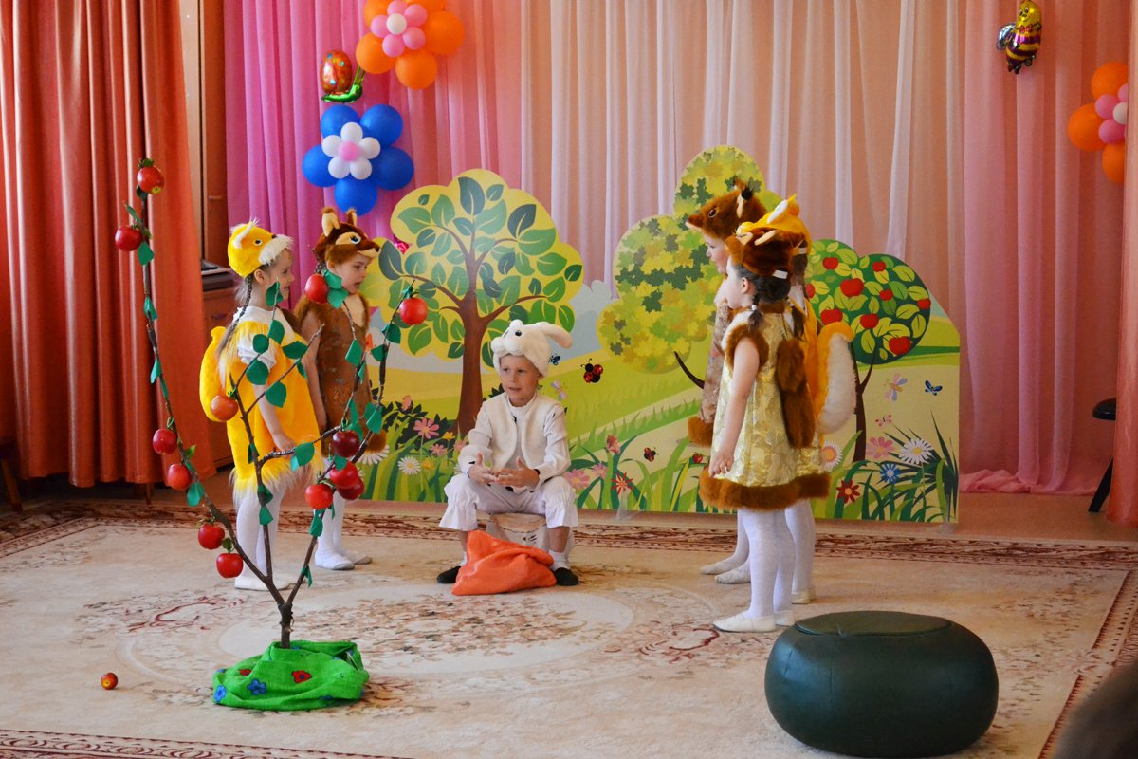
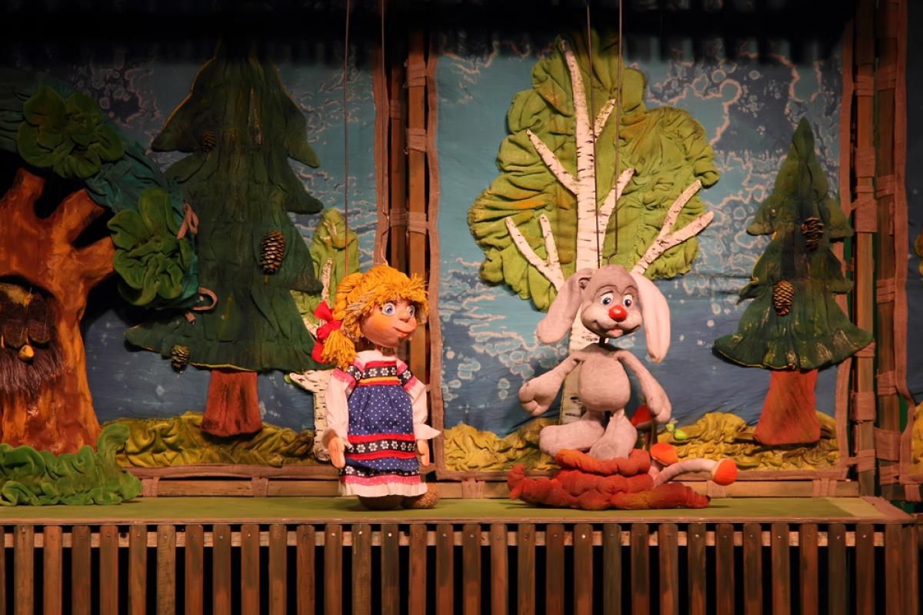
Городской творческий конкурс театральных коллективов
«Экология-дело каждого»

Slide 16
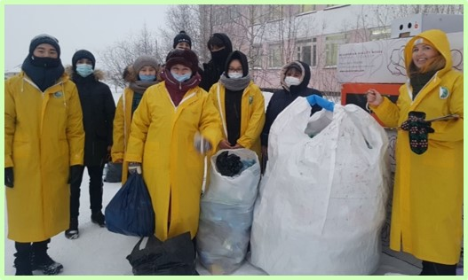

Букроссинг «Книговорот»

Slide 17


Участие горожан во Всероссийских экологических акциях

Slide 18



Участие в конкурсах экологической направленности

Slide 19
«ЭкоНур».Перезагрузка»

